Slide 1
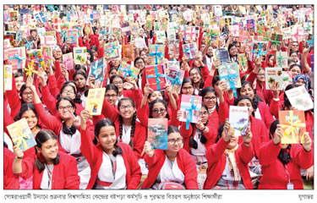
Notes:
শিক্ষার্থীদের সাথে কুশলবিনিময়ের পর শিক্ষক শ্রেণি বিন্যাসের দিকে নজর দিবেন ।

Slide 2
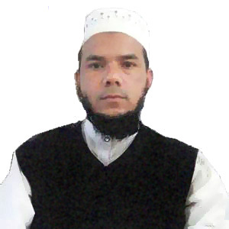
পরিচিতি
মোঃ রওশন আলী
সহকারি শিক্ষক
লতিফপুর একতা উচ্চ বিদ্যালয়
মির্জাপুর,টাঙ্গাইল।
মোবাইল-০১৭৪৬৩২২২৯৯
Email- izdany3777@gmail.com
সময়ঃ- ৫০ মিঃ

Slide 3
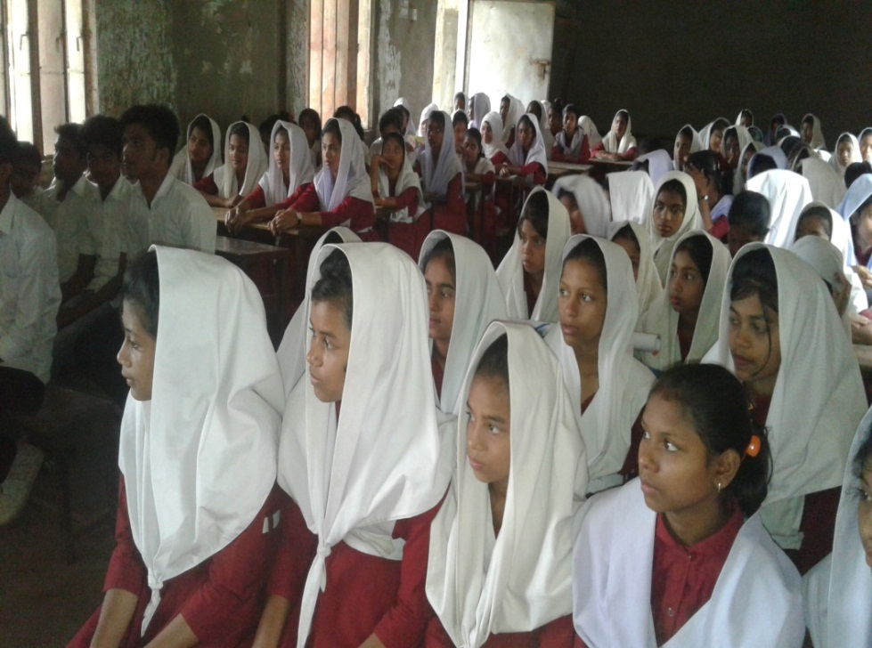
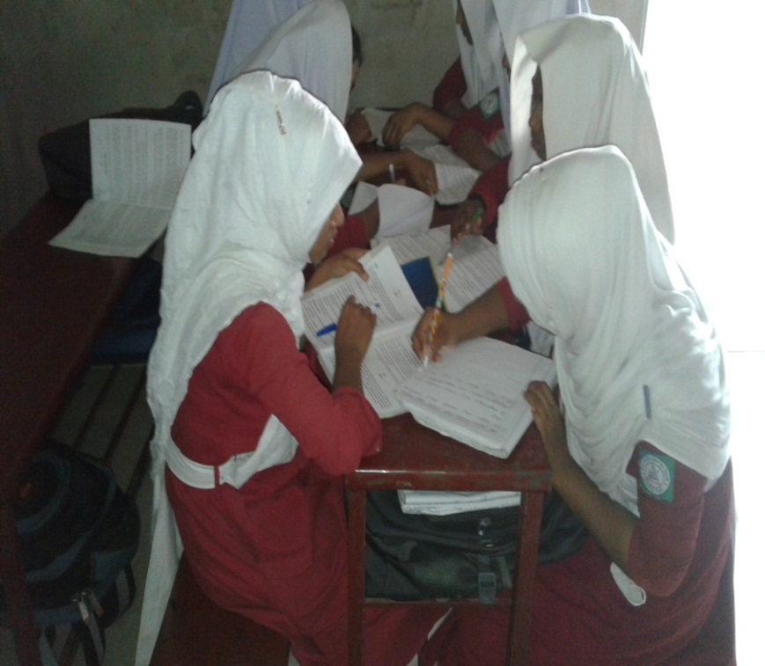
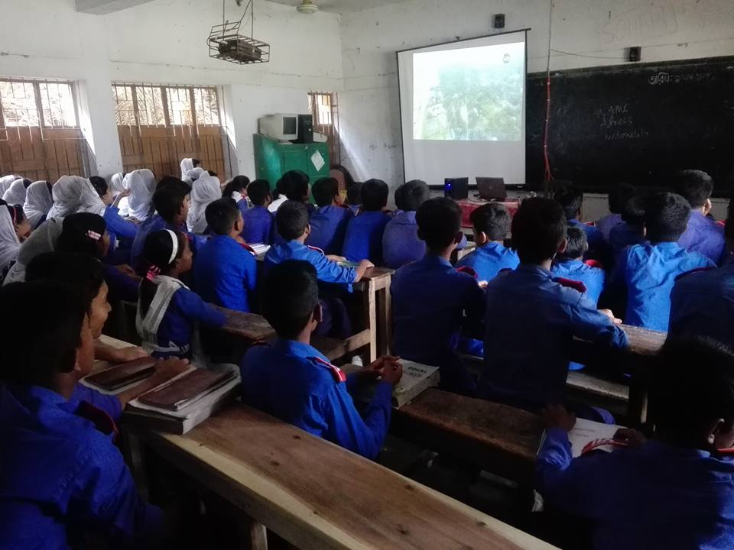
নিচের ছবিগুলোতে কাদের দেখা যাচ্ছে
শিক্ষার্থীদের
Notes:
পাঠ শিরুনাম অবতারণে শিক্ষার্থীরা নিজেরা ছবি দেখে চিন্তা করে বলার চেষ্টা করবে ।।

Slide 4
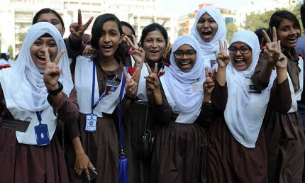
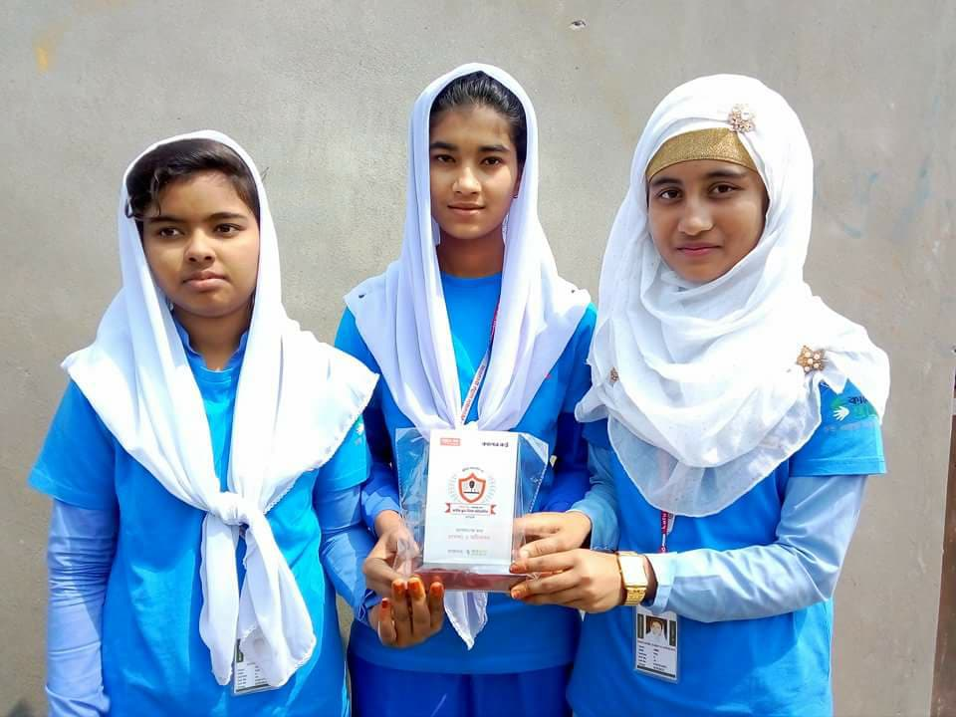
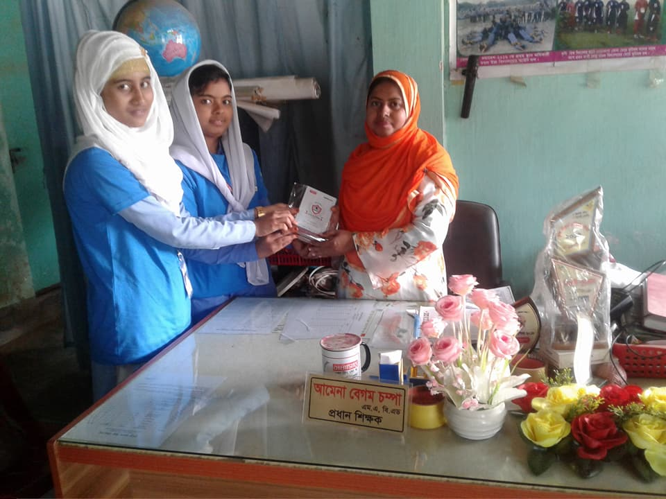
এবার নিচের শিক্ষার্থীদের ছবি দ্বারা কী বুঝাচ্ছে ?
শিক্ষার্থীদের উল্লাস এবংপূরষ্কার প্রাপ্তি
শিক্ষার্থীদের উল্লাস এবং প্রাপ্তি কীসের কারণে ?
তাদের বিশেষ বৈশিষ্ট্যের কারণে
Notes:
পাঠ শিরুনাম অবতারণে শিক্ষার্থীরা নিজেরা ছবি দেখে চিন্তা করে বলার চেষ্টা করবে ।।

Slide 5
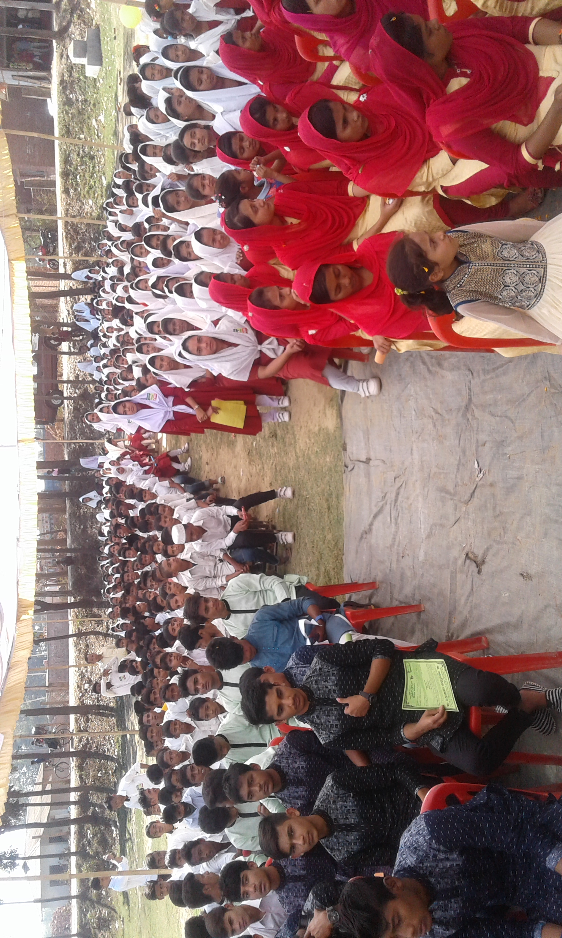
আজকের পাঠ -
শিক্ষার্থীর বৈশিষ্ট্য
অধ্যায় -০৩
পাঠ – ০৮
পৃষ্ঠা – 1০১ - 1০২
Notes:
পাঠ শিরুণাম শিক্ষার্থীরা খাতায় লিখবেন

Slide 6
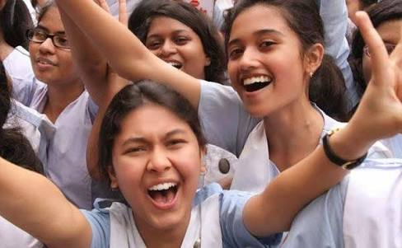
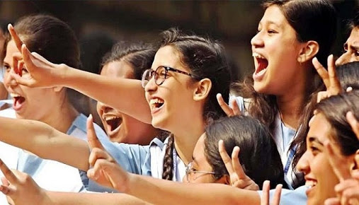
শিখনফল
এই পাঠ শেষে শিক্ষার্থীরা…
শিক্ষার্থীর পরিচিতি বলতে পারবে ।
শিক্ষার্থীর বৈশিষ্ট্য সমূহ বর্ণনা করতে পারবে
শিক্ষার্থীর বৈশিষ্ট্য সমূহ বাস্তব জীবনে প্রতিফলনের চেষ্টা করতে পারবে ।
Notes:
শিক্ষার্থীরা মনোযোগ সহকারে শিখনফল শুনবেন ।

Slide 7
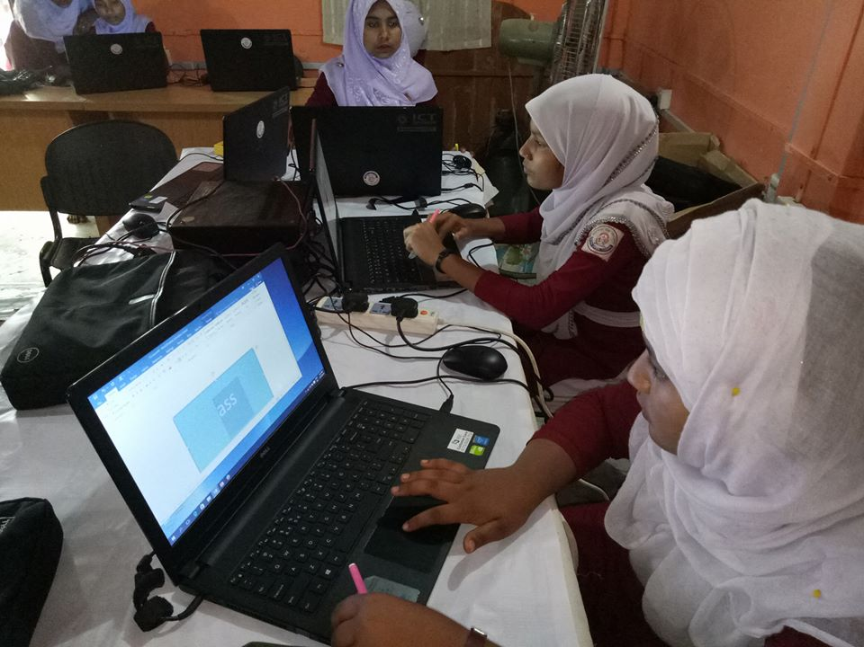
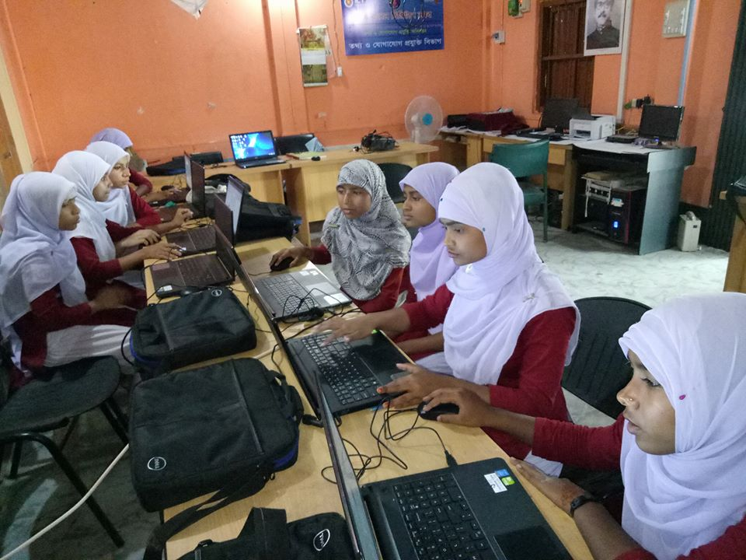
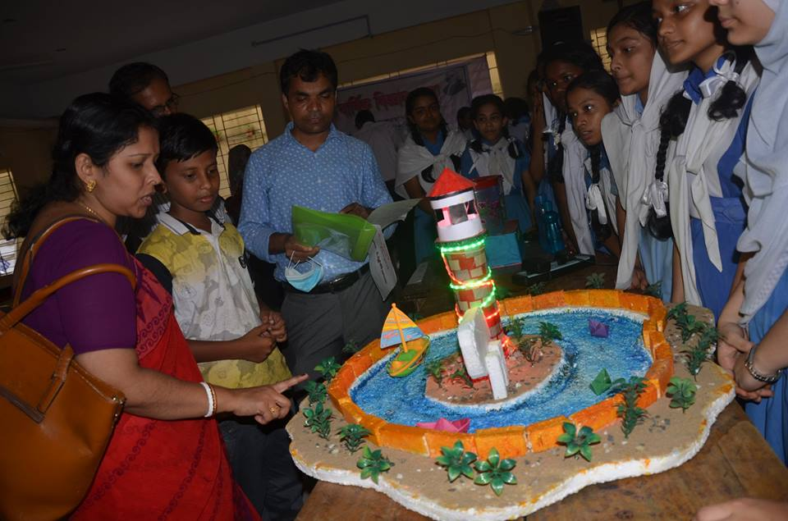
শিক্ষার্থীর পরিচিতি
শিক্ষার্থী শব্দের অর্থ শিক্ষা নেওয়ার আগ্রহী , ছাত্র-ছাত্রী ।
পরিভাষায় –যে নিয়মিত লেখা-পড়াকরে এবং শেখার প্রতি আগ্রহী ও যত্নশীল থাকে তাকে শিক্ষার্থী বলাহয় ।

Slide 8
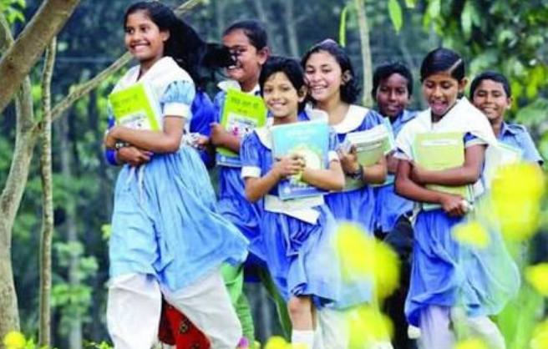
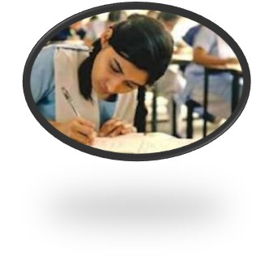
একক কাজ
শিক্ষার্থীর পরিচিতি লিখ ।
Notes:
একক কাজে সময় ৪/৫ মিঃ দেয়া যেতে পারে । কাজ শিক্ষক নিজে তদারকী করবেন ।
একক কাজে সময় ৪/৫ মিঃ দেয়া যেতে পারে । কাজ শিক্ষক নিজে তদারকী করবেন ।
একক কাজে সময় ৪/৫ মিঃ দেয়া যেতে পারে । কাজ শিক্ষক নিজে তদারকী করবেন ।
একক কাজে সময় ৪/৫ মিঃ দেয়া যেতে পারে । কাজ শিক্ষক নিজে তদারকী করবেন ।
একক কাজে সময় ৪/৫ মিঃ দেয়া যেতে পারে । কাজ শিক্ষক নিজে তদারকী করবেন ।
একক কাজের জন্য ৪/৫ মিঃ সময় দেয়া যেতে পারে । শিক্ষক নিজে সক্রিয়তা যাচাই করবেন ।

Slide 9
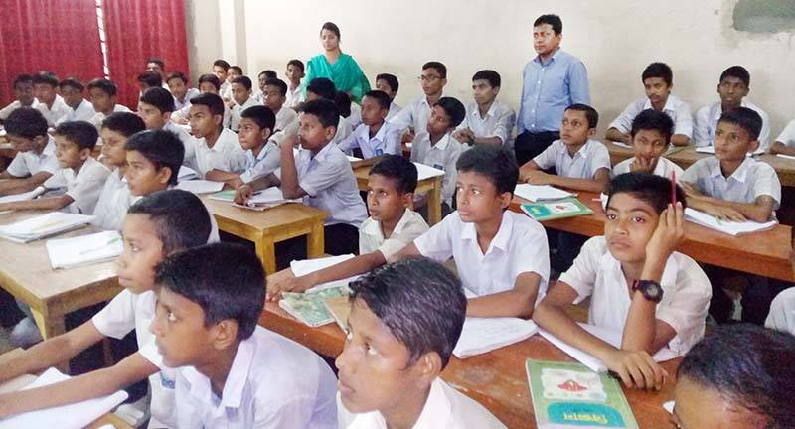
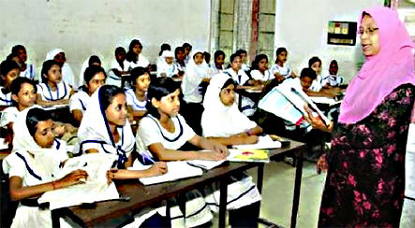
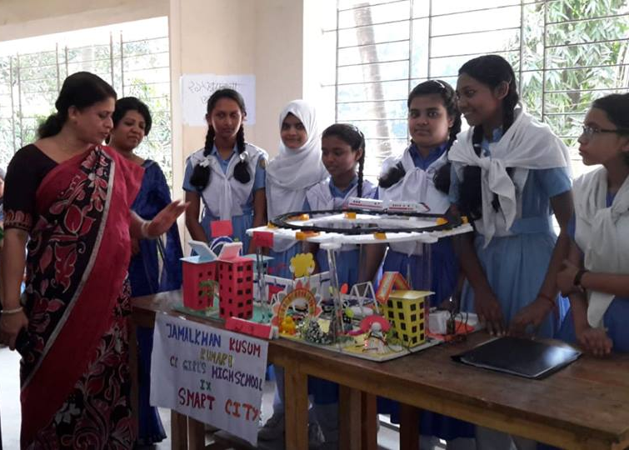
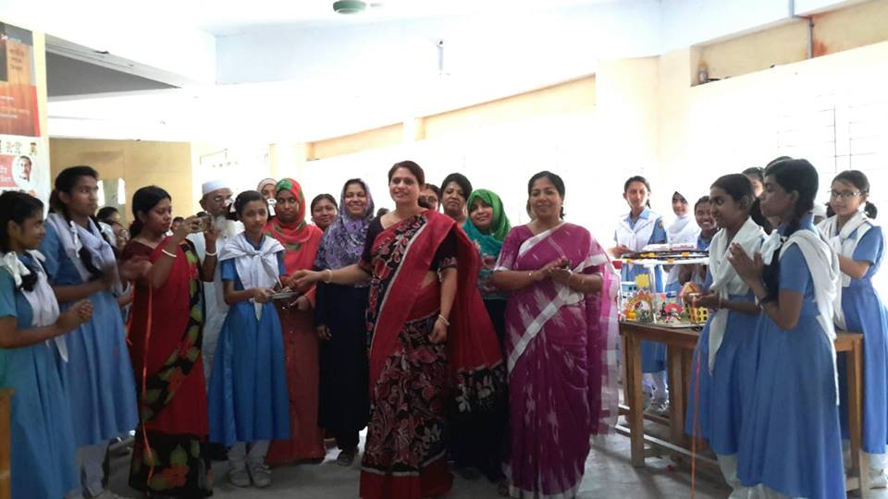
শিক্ষার্থীর বৈশিষ্ট্য
শিক্ষকের আদেশ নিষেধ মেনে চলা
শিক্ষককে বিনয়ের সাথে সালাম ও খোঁজ নেয়া
শিক্ষা মনোযোগ সহকারে শোনা ও পালন করা
শিক্ষকের সাথে উত্তম আচরণ করা
Notes:
পয়েন্ট সমুহ শিক্ষক ব্যাখ্যা সহকারে উপস্থাপণ করবেন ।

Slide 10
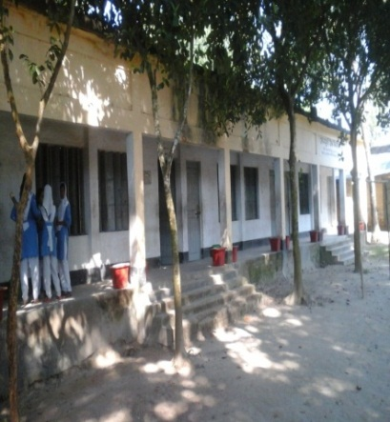
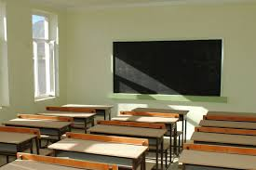
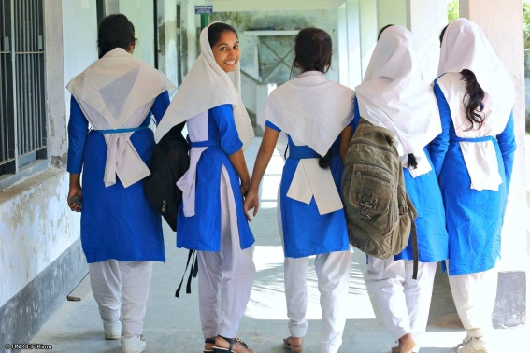
শিক্ষার্থীর বৈশিষ্ট্য
সহপাঠীদের সাথে সূসম্পর্ক বজায় রাখা
নিয়মিত শ্রেণীতে উপস্থিত থাকা
শ্রেণীকক্ষ ও বিদ্যালয় পরিচ্ছন্ন রাখা
শরীর ও পোশাক পরিচ্ছন্ন রাখা
বাস্তব জীবনে শিক্ষকের উত্তম শিক্ষা মেনে চলা
Notes:
পয়েন্ট সমুহ শিক্ষক ব্যাখ্যা সহকারে উপস্থাপণ করবেন ।

Slide 11
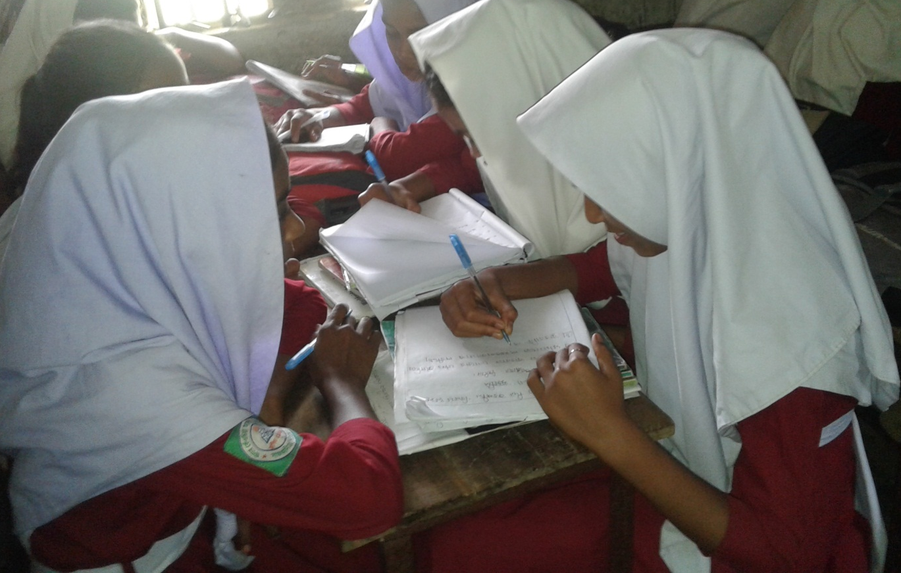
জোড়ায় কাজ
নিয়মিত শ্রেণিকক্ষে উপস্থিতি ওপাঠে মনোযোগের পাঁচটি সূফল লেখ ।
Notes:
জোড়ায় কাজে সময় ২/৩ মিঃ দেয়া যেতে পারে । কাজ শিক্ষক নিজে তদারকী করবেন ।

Slide 12
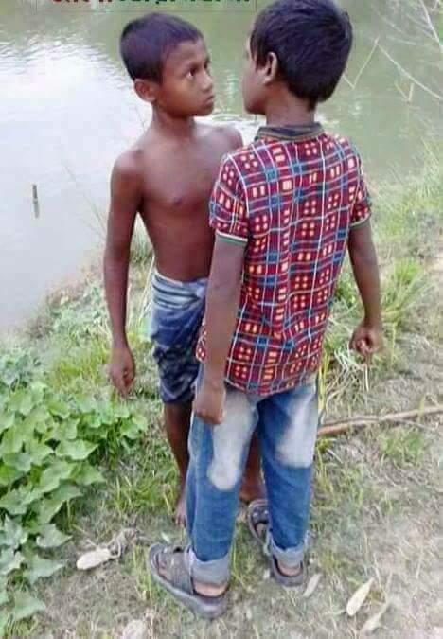
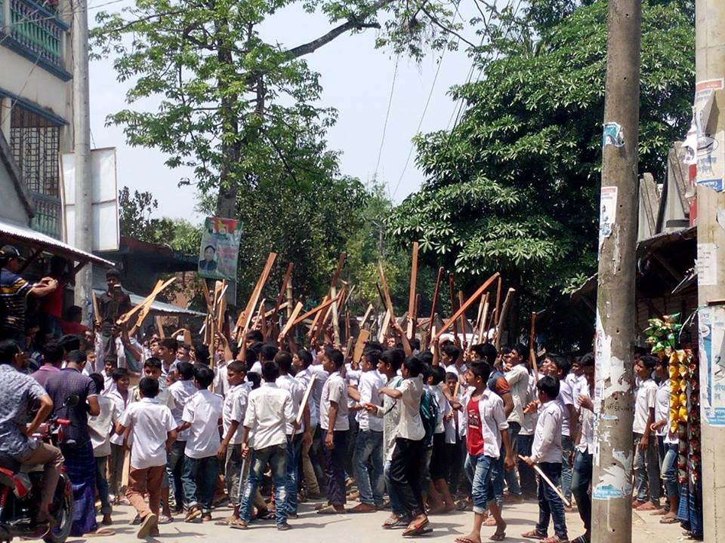
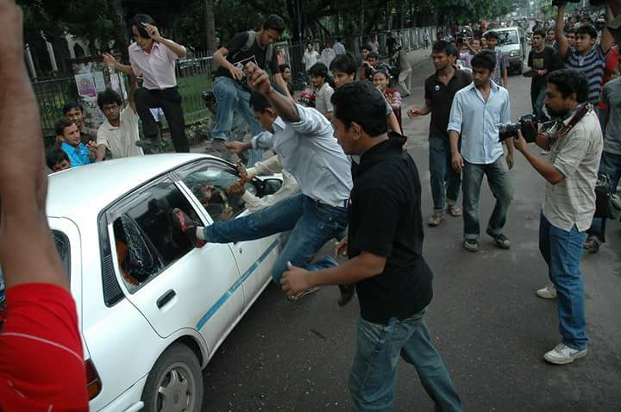
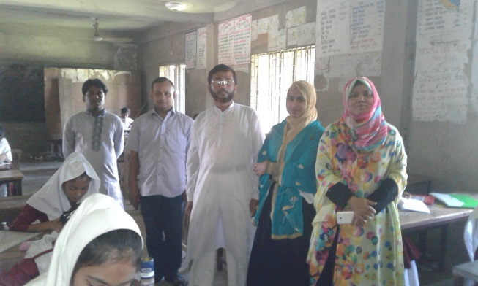
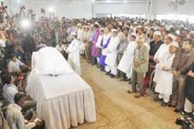
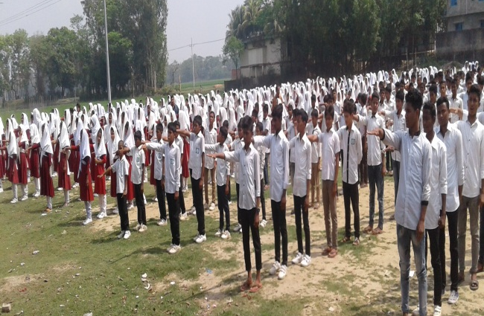
শিক্ষার্থীর বৈশিষ্ট্য
শিক্ষকের অপছন্দনীয় কাজ পরিহার করা
কোন অবস্থাতেই কারো সাথে অভদ্র আচরণ না করা
সর্বদা শিক্ষকের কল্যাণ কামনা ও মৃর্তুর পর তাদের জন্য দোয়া করা
সূশৃঙ্খল জীবন যাপনে অভ্যস্ত হওয়া
Notes:
পয়েন্ট সমুহ শিক্ষক ব্যাখ্যা সহকারে উপস্থাপণ করবেন ।

Slide 13
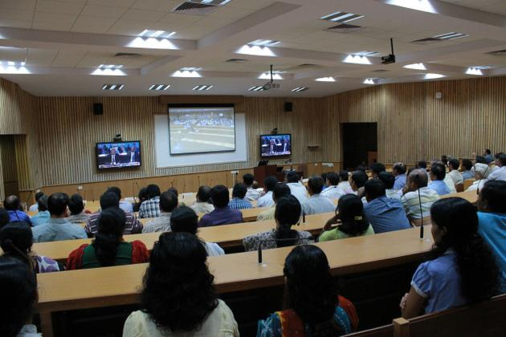
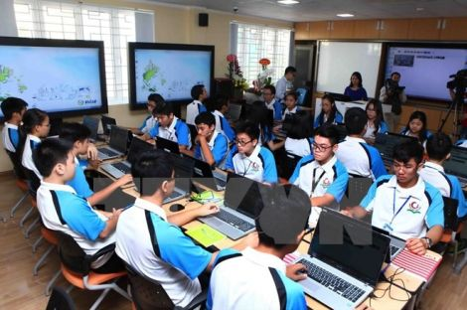
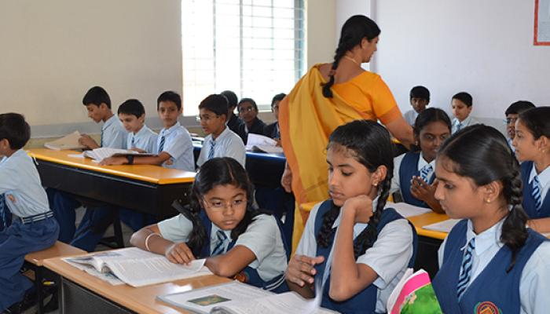
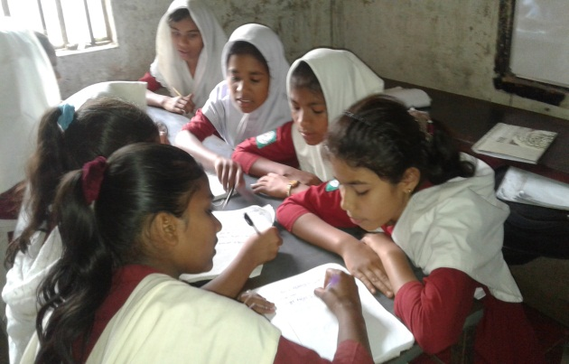
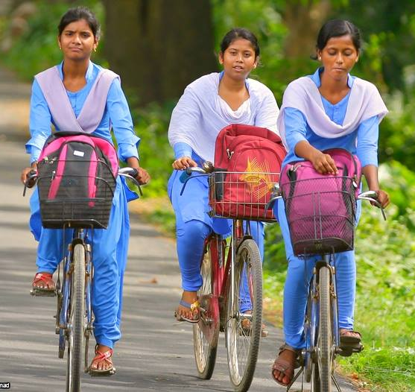
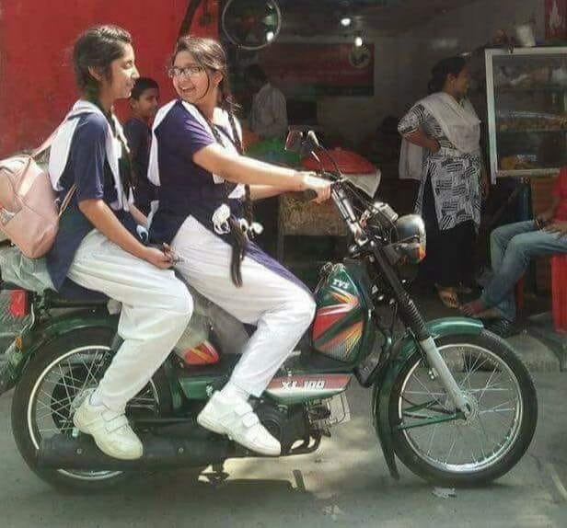
শিক্ষার্থীর বৈশিষ্ট্য
শেখার আগ্রহ ,সর্বদা শিক্ষকের সাহচার্যে থাকার চেষ্টা
না বুঝে পড়ার অভ্যাস পরিহার করা
শিক্ষকের পাঠ লিখে নেওয়া
প্রতিদিনের পড়া নিয়মিত আয়ত্ত করা
পরের দিনের পড়া পূর্বের দিন দেখে ক্লাশে যাওয়া
জ্ঞান লাভে লজ্জাশীলতা পরিহার করা
প্রতিদিনের পড়া নিয়মিত আদায় করা
পরের দিনের পড়া পূর্বের দিন দেখে ক্লাশে যাওয়া
Notes:
পয়েন্ট সমুহ শিক্ষক ব্যাখ্যা সহকারে উপস্থাপণ করবেন ।

Slide 14
রাসুল (সাঃ) এর বাণী-
“জ্ঞান অন্বেষণ কারী ( শিক্ষার্থীর ) দের জন্য আসমান জমিনের সকল প্রাণী তথা পিঁপড়া তাদের জন্য দোয়া করেন এমন কী সাগরের মৎস পর্যন্ত তাদের জন্য দোয়া করতে থাকেন” ( বোখারী-মুসলিম )
“জ্ঞান অন্বেষণ কারীরা গন্তব্যে পৌছা পর্যন্ত ফেরেশতারা রহমতের পাখা বিছিয়ে দেন ।(বোখারী)
Notes:
হাদিসের বাণী দুটি শিক্ষক ব্যাখ্যা সহকারে উপস্থাপণ করবেন ।

Slide 15
দলগত কাজ
শিক্ষার্থীর সাতটি বৈশিষ্ট্য উল্লেখ কর ।

Slide 16
মূল্যায়ন
সঠিক উত্তরটি চিহ্নিত করে বোর্ডে লেখ
১। শিক্ষকের আদেশ-নিষেধ মান্যকরা শিক্ষার্থীদের জন্য ---
আবার চেষ্টা করি
আবার চেষ্টা করি
আবার চেষ্টা করি
ক. ঐচ্ছিক
খ. বাধ্যতামুলক
উত্তর সঠিক হয়েছে
গ. বাধ্যতামুলক নয়
ঘ. নিষ্প্রয়োজন
২ । জীবনের প্রতিটি ক্ষেত্রে কোনটি মেনে চলা উচিত ?
উত্তর সঠিক হয়েছে
আবার চেষ্টা করি
আবার চেষ্টা করি
আবার চেষ্টা করি
ক. সহপাঠীদের উপদেশ
খ.শিক্ষকের উত্তম শিক্ষা
গ. প্রতিবেশীর পরামর্শ
ঘ. স্বীয় অসৎ আচরণ
◊ ক্লিক করে
সঠিক উত্তর জানতে হবে ।
Notes:
মূল্যায়নের জন্য শিক্ষক ব্লুটুথ মাউস শিক্ষার্থীদের কাছে দিয়ে/অথবা তাদের ল্যাপটপের কাছে ডেকে এনে রেডিও বাটনের উপর ক্লিক করে সঠিক উত্তরটি বের করতে পারেন। যদি ব্লুটুথ মাউস না থাকে তাহলে শিক্ষার্থীদের মধ্য থেকে কয়েকজনকে সামনে এনে মাউস ক্লিক করে উত্তর প্রদানে সহায়তা করতে পারেন।

Slide 17
মূল্যায়ন
সঠিক উত্তরটি চিহ্নিত করে বোর্ডে লেখ
৩। শ্রেণিকক্ষ পরিষ্কার-পরিচ্ছন্ন রাখার দায়িতে কাদের ?
আবার চেষ্টা করি
উত্তর সঠিক হয়েছে
ক. ছাত্রীদের
খ. শিক্ষার্থীদের
আবার চেষ্টা করি
আবার চেষ্টা করি
গ. ছাত্রদের
ঘ. মালীর
৪। শিক্ষাজীবনে সফলতা আসে --
ক. শুধু খেলাধুলা
আবার চেষ্টা করি
আবার চেষ্টা করি
উত্তর সঠিক হয়েছে
খ. অধ্যাবসায়
আবার চেষ্টা করি
◊ ক্লিক করে
সঠিক উত্তর জানতে হবে ।
গ. পাঠে অমনঃযোগীতা
ঘ. দোয়া
Notes:
মূল্যায়নের জন্য শিক্ষক ব্লুটুথ মাউস শিক্ষার্থীদের কাছে দিয়ে/অথবা তাদের ল্যাপটপের কাছে ডেকে এনে রেডিও বাটনের উপর ক্লিক করে সঠিক উত্তরটি বের করতে পারেন। যদি ব্লুটুথ মাউস না থাকে তাহলে শিক্ষার্থীদের মধ্য থেকে কয়েকজনকে সামনে এনে মাউস ক্লিক করে উত্তর প্রদানে সহায়তা করতে পারেন।

Slide 18
মূল্যায়নঃ
আবার চেষ্টা কর
উত্তর সঠিক হয়েছে
৫। সহপাঠীদের সাথে বজায় রাখা দরকার --
i. দুরত্ব
ii. সৌহার্দভাব
iii. সূ সম্পর্ক
নিচের কোনটি সঠিক ?
(ক) i ও iii
(খ) ii ও iii
(গ) ii
(ঘ) i , ii ও iii
Notes:
মূল্যায়নের জন্য শিক্ষক ব্লুটুথ মাউস শিক্ষার্থীদের কাছে দিয়ে/অথবা তাদের ল্যাপটপের কাছে ডেকে এনে রেডিও বাটনের উপর ক্লিক করে সঠিক উত্তরটি বের করতে পারেন। যদি ব্লুটুথ মাউস না থাকে তাহলে শিক্ষার্থীদের মধ্য থেকে কয়েকজনকে সামনে এনে মাউস ক্লিক করে উত্তর প্রদানে সহায়তা করতে পারেন।
মূল্যায়নের জন্য শিক্ষক ব্লুটুথ মাউস শিক্ষার্থীদের কাছে দিয়ে/অথবা তাদের ল্যাপটপের কাছে ডেকে এনে রেডিও বাটনের উপর ক্লিক করে সঠিক উত্তরটি বের করতে পারেন। যদি ব্লুটুথ মাউস না থাকে তাহলে শিক্ষার্থীদের মধ্য থেকে কয়েকজনকে সামনে এনে মাউস ক্লিক করে উত্তর প্রদানে সহায়তা করতে পারেন।

Slide 19
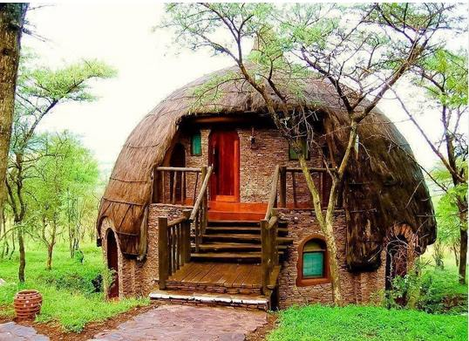
বাড়ির কাজ
শিক্ষার্থীর বৈশিষ্ট্য সমূহ উল্লেখ পূর্বক তা অর্জনের প্রয়োজনীয়তা বর্ণনা কর।
Notes:
শিক্ষার্থীরা বাড়ির কাজ খাতায় লিখে নিবেন ।

Slide 20
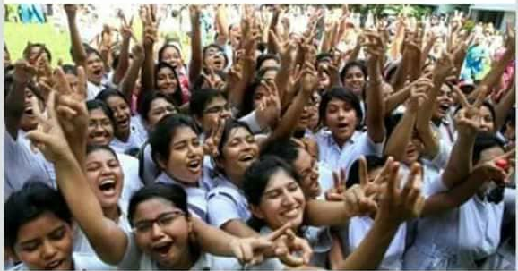
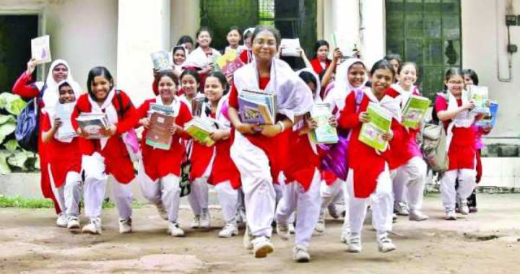
ধন্যবাদ
Notes:
শিক্ষার্থীদের ধন্যবাদ জ্ঞাপন দ্বারা শিক্ষক শ্রেণি কক্ষ ত্যাগ করবেন ।

